Slide 1
AI が社会に与える影響
雇用・経済・基盤・社会・ガバナンスの現在地と、経営層・政策担当者への示唆
Boxloom 見本(公開の統計・報告書から作成)
2026年11月11日
公開資料
数字はすべて各スライドの出典欄に示す公開の報告書・統計によるもので、推計値は出典の前提に依存する。評価と提言は作成者の判断。
Notes:
この資料は Boxloom の見本。意味だけを Markdown で書き、見た目はテンプレートが決めている。数字は 2024〜2026 年に公表された国際機関・大学・公的統計・調査会社の報告書から取り、各スライドの出典欄に機関名と年を書いた。

Slide 2
要約:AI の影響はすでに測れる段階にあり、差は技術ではなく備えで開く
雇用:世界の雇用の約 4 割、先進国では 6 割が AI の影響を受ける(IMF、2024 年)
多くは置き換えではなく仕事の中身の変化で、事務職と女性に偏る(ILO、2025 年)
経済:現場の実証では生産性が平均 14% 上がったが、マクロの効果の推計は年 0.1〜1.5 ポイントと幅がある
2025 年の民間 AI 投資は米国 2,859 億ドルで中国の 23 倍。備えの指数も先進国 0.68 に対し低所得国 0.32
企業:9 割近くが AI を使うが、利益への効果を確かめたのは 4 割、高い成果は 6%(McKinsey、2025 年)
基盤:データセンターの電力は 2030 年に倍増(IEA、2025 年)。同じ性能の推論の費用は 2 年で 280 分の 1
社会:選挙への偽情報の被害は予想より小さく、教育と著作権の制度は利用の広がりに追いついていない
世論は国で割れ、米国では「利点が多い」が 39%、専門家と市民の見方の差は 50 ポイント
ガバナンス:EU・中国・日本・韓国・米国で 2024〜2028 年に施行が続き、EU の高リスク規制は 2027 年末へ延びた
差を生むのは技術の有無ではなく、技能・電力・統制への備えの速さである
Boxloom 見本(公開の統計・報告書から作成)
公開資料
2 / 29
Notes:
最初に結論を言い切る。各項目の根拠はこのあとの 4 部で 1 枚ずつ示す。

Slide 3
影響は 4 つの入口から 3 つの使う場を通って社会に広がる
入口(資源)
変換
使う場
社会への影響
計算資源と電力
企業の導入
雇用・生産性
投資
データ
モデルと
製品・サービス
公共サービス
教育・医療
電力の需要
人材と技能
個人の利用
情報・著作権
世論
資本(投資)
ガバナンス(規制と執行の体制)は、変換から影響までの全体に掛かる
この資料は、この流れの順に 第 1 部 雇用と経済、第 2 部 基盤、第 3 部 社会、第 4 部 ガバナンスと提言 で見ていく。
Boxloom 見本(公開の統計・報告書から作成)
公開資料
3 / 29
Notes:
図は本資料の整理の枠組みで、出典のある数字ではない。入口が分かれて 1 つに集まり、そこから 3 つに分かれるので、箇条や手順の型では表せず、図形の逃げ道で描いた。

Slide 4
第 1 部 雇用と経済
第 1 部 雇用と経済
第 2 部 基盤:計算資源・エネルギー・科学
第 3 部 社会:教育・情報・著作権・格差・世論
第 4 部 ガバナンスと提言

Slide 5
世界の雇用の約 4 割が AI の影響を受け、先進国では 6 割に達する
先進国でさらされる職の約半分は AI が仕事を補う側で、残りの半分は置き換えのおそれがある
生成 AI に絞った ILO の指数では、世界の雇用の 25%(高所得国 34%)がさらされ、最も高い段階は 3.3%
“
AI は世界の雇用のほぼ 4 割に影響を与え、一部を置き換え、一部を補う。
— IMF 専務理事のブログ、2024 年 1 月 14 日(訳)
出典:IMF Staff Discussion Note「Gen-AI: Artificial Intelligence and the Future of Work」(2024 年 1 月)、ILO Working Paper 140(2025 年 5 月、ILO
と NASK)
Boxloom 見本(公開の統計・報告書から作成)
公開資料
5 / 29
Notes:
「さらされる(exposed)」は仕事の中の作業が AI でできる割合で、失われる職の数ではない。この区別を聞き手に先に伝える。

Slide 6
2030 年までに生まれる職は失われる職を 7,800 万上回るが、技能の 4 割
は入れ替わる
母数は 55 経済圏の正規雇用 12 億
2025〜2030 年の見込み | 職の数 | いまの雇用に対する割合
生まれる職 | 1 億 7,000 万 | 14%
失われる職 | −9,200 万 | −8%
純増 | 7,800 万 | 7%
雇用主の 86% が AI と情報処理技術が事業を変えると見込み、63% が技能の不足を最大の障壁に挙げた
いまの技能の 39% が 2030 年までに古くなる(2020 年の調査では 57%)
生成 AI に最もさらされるのは事務職で、女性の雇用の 27.6% が影響を受ける(男性は 21.1%)
増える職の上位は農業・配送・建設・販売などの現場の仕事と、看護・介護・福祉の仕事
見込みは雇用主の回答に基づく予想で、実際に起きた変化の観測ではない
出典:世界経済フォーラム「Future of Jobs Report 2025」(2025 年 1 月、雇用主 1,000 社超・1,410 万人の従業員)、ILO Working Paper 140(2025 年 5 月)
Boxloom 見本(公開の統計・報告書から作成)
公開資料
6 / 29

Slide 7
現場の実証では生産性が 14% 上がり、恩恵は経験の浅い働き手に集中した
+14%
+34%
26 / 50%
1 時間あたりに解決した問い合わせの数(担当
者 5,179 人の平均)
経験が浅く技能の低い担当者の伸び。熟練者
はほぼ変化なし
ソフトウェア開発・マーケティングの産出の
伸び(別の実験の結果)
生成 AI の助言は熟練者のやり方を広め、新人が経験の曲線を早く上る
顧客の満足と担当者の定着も上がった。効果は作業が定型で結果を測れる仕事で大きい
効果は 1 社・1 業務の実験で、定型でない知識労働への当てはめには注意が要る
一方で 22〜25 歳のソフトウェア開発者の雇用は 2024 年から 20% 近く減り、入口の仕事から影響が出ている
AI と働く労働者の 3 人に 2 人は、仕事が危険でなく退屈でもなくなったと答えている(OECD の 7 か国調査)
出典:Brynjolfsson, Li, Raymond「Generative AI at Work」Quarterly Journal of Economics 140(2)、2025 年(NBER WP 31161、2023 年)。開発・マーケティ
ングの数字は Stanford HAI「AI Index Report 2026」経済章、労働者の回答は OECD「Employment Outlook 2023」
Boxloom 見本(公開の統計・報告書から作成)
公開資料
7 / 29

Slide 8
マクロの生産性への効果の推計は年 0.1〜1.5 ポイントと幅があり、分かれ目
は導入の速さ
指標が違うので横に並べて比べるのは目安
出典(年) | 指標 | 年あたりの押し上げ
Acemoglu(2024) | 全要素生産性 | 約 0.07 ポイント
OECD(2024) | 全要素生産性(米国、10 年) | 0.25〜0.6 ポイント
IMF(2026) | 世界の経済成長率 | 0.1〜0.8 ポイント(中心 0.5)
Goldman Sachs(2023) | 労働生産性(10 年) | 約 1.5 ポイント
OECD の推計でも、過去数十年の OECD の生産性の伸び(年 1〜1.5%)に対しては大きな上乗せ
幅を決めるのは業種ごとの導入の速さで、知識集約の業種では 10 年で 15〜20% の伸び
IMF は、期待どおりに生産性が上がらなければ株価の調整が起こりうると警告している
出典:OECD AI Papers No. 29「Miracle or Myth?」(2024 年 11 月、Acemoglu と Goldman Sachs の推計の比較を含む)、IMF 専務理事の講演(2026 年 2 月 3 日)
Boxloom 見本(公開の統計・報告書から作成)
公開資料
8 / 29

Slide 9
AI を使う企業は 88% だが、利益への効果を確かめたのは 39%、高い成果
は 6%
1 つ以上の業務で AI を定期的に利用 88%
前年は 78%
生成 AI を利用 72%
全社の利益(EBIT)への効果を認める 39%
その大半は 5% 未満
高い成果(利益の 5% 超)を出す企業 6%
業務の作り直しと経営の関与が共通点
回答の 62% は AI エージェントを試しているが、全社に広げた段階の企業は少ない
出典:McKinsey「The state of AI in 2025」(2025 年 11 月、回答 1,993・105 か国、調査は 2025 年 6〜7 月)
Boxloom 見本(公開の統計・報告書から作成)
公開資料
9 / 29
Notes:
段の値は同じ調査の回答者全体に対する割合で、段の間の比率は書いていない(段ごとの定義が違うため)。

Slide 10
投資は 2025 年に倍増し、米国の民間投資は中国の 23 倍に達した
企業の AI 投資の合計は 5,817 億ドルで前年の 2 倍超。民間投資は 3,447 億ドル(+127.5%)
生成 AI への投資は 200% 超の伸びで、民間 AI 投資の半分近くを占める
2024 年の時点でも米国 1,091 億ドルに対し中国 93 億ドル・英国 45 億ドルと、差は 1 年で広がった
出典:Stanford HAI「AI Index Report 2026」経済章(2026 年 4 月)、同「AI Index Report 2025」(2025 年 4 月)
Boxloom 見本(公開の統計・報告書から作成)
公開資料
10 / 29

Slide 11
第 2 部 基盤:計算資源・エネルギー・科学
第 1 部 雇用と経済
第 2 部 基盤:計算資源・エネルギー・科学
第 3 部 社会:教育・情報・著作権・格差・世論
第 4 部 ガバナンスと提言

Slide 12
データセンターの電力は 2030 年に倍増するが、その 85% は米国・中国・
欧州に集中する
世界のデータセンターの電力消費は 2024 年の約 415 TWh(世界の約 1.5%)から 2030 年に約 945 TWh(約 3%)へ、年率約
15% で増える
2030 年までの増加は米国が最大で中国が続く。米国では電力需要の伸びの半分近くがデータセンター
それでも世界の電力需要の伸びに占める割合は 1 割未満で、産業用モーターや空調より小さい
出典:IEA「Energy and AI」(2025 年 4 月、基本ケース。高成長ケースは 2030 年に 1,260 TWh 超、低成長ケースは約 800 TWh)
Boxloom 見本(公開の統計・報告書から作成)
公開資料
12 / 29

Slide 13
同じ性能の推論の費用は 2 年で 280 分の 1 になり、壁は費用から運用へ移
った
1/280
−30%/年
+40%/年
GPT-3.5 相当の性能の推論の費用。100
万トークンあたり 20 ドル(2022 年 11
月)から 0.07 ドル(2024 年 10 月)へ
ハードウェアの費用の低下
ハードウェアのエネルギー効率の改善
小さなモデルの性能が上がり、同じ水準の答えを得る費用が急速に下がった
2024 年の注目すべき新モデルの約 90% は産業界が作り、最先端のモデルと公開重みのモデルの差は縮まった
費用が下がると、使うかどうかはデータ・技能・統制の整備で決まるようになる
生成 AI の人口普及率は 3 年で 53% に達した。シンガポール 61%・UAE 64% に対し、米国は 28.3% で 24 位
出典:Stanford HAI「AI Index Report 2025」第 1 章(2025 年 4 月、推論の費用は Epoch AI のデータ)、同「AI Index Report 2026」(2026 年 4 月、普及率)
Boxloom 見本(公開の統計・報告書から作成)
公開資料
13 / 29

Slide 14
科学と医療では、受賞と承認という形で AI の成果が確認され始めた
6 → 223件
2賞
84 / 44%
FDA が承認した AI を使う医療機器の年間
の件数(2015 年 → 2023 年)
2024 年のノーベル賞(物理学賞は深層学習
の基礎、化学賞はタンパク質の構造予測への
応用)
医療への良い影響を期待する割合(米国の専門
家 / 一般の人)
医療機器の承認は 8 年で 37 倍に増え、診断の支援が実用の段階に入った
タンパク質の構造予測は創薬の時間を縮め、材料の探索にも同じ方法が広がっている
専門家と一般の人の期待の差は医療で 40 ポイントあり、説明と検証の積み重ねが要る
承認の件数は機器の数で、診断の精度や患者の転帰の改善を直接には示さない
公的な AI スーパーコンピュータは中国 85・欧州 44・北米 41 で、科学の計算資源も地域で偏る
出典:Stanford HAI「AI Index Report 2025」(2025 年 4 月、FDA の承認件数とノーベル賞)、同「AI Index Report 2026」世論章(2026 年 4 月、専門家と一般の比較)
Boxloom 見本(公開の統計・報告書から作成)
公開資料
14 / 29

Slide 15
第 3 部 社会:教育・情報・著作権・格差・世論
第 1 部 雇用と経済
第 2 部 基盤:計算資源・エネルギー・科学
第 3 部 社会:教育・情報・著作権・格差・世論
第 4 部 ガバナンスと提言

Slide 16
学生の 8 割が AI を使う一方、方針を持つ学校は半分で、教員の 6% しか方
針を明確と感じていない
80%超
1 / 2
6%
10%未満
学業に AI を使う米国の高校生
・大学生
AI の方針を持つ米国の中学・
高校の割合
その方針を明確だと感じる教員
生成 AI の方針・指針を持つ学
校と大学(2023 年 5 月、世
界 450 校超の調査)
UNESCO は 2023 年 9 月に初めての指針を出し、データ保護と 13 歳未満の利用の制限を各国に求めた
利用は制度より速く広がった。方針の有無より、方針が教室で分かる形になっているかが差になる
米国・カナダの AI 分野の博士の新規取得は 2022〜2024 年に 22% 増え、増えた分は産業界ではなく学界へ向かった
出典:Stanford HAI「AI Index Report 2026」(2026 年 4 月)、UNESCO の調査(2023 年 5 月)と「Guidance for generative AI in education and research」(
2023 年 9 月)
Boxloom 見本(公開の統計・報告書から作成)
公開資料
16 / 29

Slide 17
選挙への AI 偽情報は最大のリスクと予想されたが、2024 年の結果を変えた
証拠は無い
予想(2024 年 1 月)
観測(2024 年の選挙)
世界経済フォーラムの専門家 1,490 人は、今後 2 年の最大
のリスクに 誤情報・偽情報 を挙げた
英国・フランス・欧州議会の選挙で AI 生成の偽情報の事例は
27 件。結果に影響した証拠は無い
前年の調査では上位 10 に入っていなかった
主要な選挙の期間に事実確認された誤情報のうち、AI 生成は
1% 未満(大手の SNS 事業者の集計)
2024 年は世界で選挙が集中し、AI による混乱が心配された
偽物と分かっていても信念を強める効果と、何が本物かへの信
頼の侵食は残る
“
今年は 20 億人以上が投票に行った。私たちが直面する AI の脅威の種類について前例のない証拠が得られ、将
来の選挙を守るための絶好の機会になっている。
— Alan Turing Institute CETaS の報告の筆頭著者 Sam Stockwell、2024 年 11 月(訳)
出典:WEF「Global Risks Report 2024」(2024 年 1 月)、Alan Turing Institute CETaS(2024 年 9 月・11 月)、Meta の報告(2024 年 12 月 3 日)
Boxloom 見本(公開の統計・報告書から作成)
公開資料
17 / 29

Slide 18
著作権の訴訟は 1 年で倍増し、判断は「学習の仕方」で分かれ始めた
時期 | 出来事 | 意味
2025 年 2 月 | 米国の連邦地裁が、判例の要約を学習に使った非生成 AI の fair use を否定 | 学習データの市場への害を認めた
2025 年 5 月 | 米国著作権局が学習と fair use の報告書(第 3 部)を公表 | 「fair use になるものも、ならないものもある」
2025 年 6 月 | 書籍を学習に使った 2 件で、学習そのものは fair use と判断 | 海賊版の取得は別に責任を問う
2025 年 9 月 | 書籍の著者の集団訴訟で 15 億ドルの和解(48 万冊、1 冊約 3,000 ドル) | 取得の仕方が賠償の規模を決めた
2026 年 3 月 | 英国政府が報告書で、当面は著作権法を改正しないと決定 | 証拠が足りず、裁判所が現行法を当てる
2026 年 9 月 | 米国の控訴裁が 2025 年 2 月の判断を維持 | 生成 AI の学習には判断を示さず
AI 企業への著作権侵害の訴訟は 2024 年末の約 30 件から 2025 年末に 70 件超へ増えた
音楽では 2025 年秋に大手レーベルと生成サービスの和解が続き、許諾つきの提供へ移り始めた
学習そのものより、取得の仕方と出力が市場を置き換えるかが、いまの判断の分かれ目
出典:Copyright Alliance「AI Copyright Lawsuit Developments in 2025」(2026 年 1 月)、米国著作権局「Copyright and Artificial Intelligence」Part 3(
2025 年 5 月)、英国政府「Copyright and Artificial Intelligence」報告書(2026 年 3 月)
Boxloom 見本(公開の統計・報告書から作成)
公開資料
18 / 29

Slide 19
格差は国の備えの差として既に現れ、低所得国は接続の段階で遅れている
指数はデジタル基盤・人材と労働市場の制度・革新と経済への統合・規制と倫理の 4 つで測る
インターネットを使う人は高所得国で 94%、低所得国で 23%。未接続の 22 億人の 96% は低・中所得国に住む
影響の少ない低所得国は、当面の混乱は小さいが、恩恵も取り逃がすおそれがある
出典:IMF「AI Preparedness Index」(2024 年 6 月公開、公式ダッシュボードの値)、ITU「Facts and Figures 2025」(2025 年 11 月)
Boxloom 見本(公開の統計・報告書から作成)
公開資料
19 / 29

Slide 20
世論は国で割れ、投資の大きい国ほど AI に慎重で、専門家と市民の差は 50
ポイントある
世界全体では「利点が多い」が 55%(2024 年)から 59%(2025 年)に上がったが、「不安」も 52% に増えた
米国では仕事への良い影響を期待する専門家が 73%、一般の人は 23%。自国政府の規制への信頼は 31%(世界平均 54%)
出典:Stanford HAI「AI Index Report 2025」第 8 章(Ipsos の 2024 年調査)、同「AI Index Report 2026」世論章(2026 年 4 月)
Boxloom 見本(公開の統計・報告書から作成)
公開資料
20 / 29

Slide 21
第 4 部 ガバナンスと提言
第 1 部 雇用と経済
第 2 部 基盤:計算資源・エネルギー・科学
第 3 部 社会:教育・情報・著作権・格差・世論
第 4 部 ガバナンスと提言

Slide 22
EU の高リスク規制は 2027 年末へ延び、主要国の施行は 2028 年まで続く
施行済み(2026 年 11 月時点)
施行予定
撤回・旧日程
日程の見直しの審議
Omnibus で 2026 年 8 月から
2027 年 12 月 2 日へ延期
★ 2025/12 日本 AI 基本計画
2023/7
2024/8
2026/8
2027/12
2028/12
EU AI Act 発効
EU 一般適用
EU 高リスク
EU
AI Act
禁止行為
適用中
汎用 AI モデル
義務の適用
透明性・監督体制
適用中
高リスク(Annex III)
旧日程
適用予定
米国
連邦の大統領令
前政権の大統領令
推進の枠組み・行動計画
中国
生成 AI の規制
暫定弁法
生成物の表示弁法も施行
日本・韓国
日本 AI 推進法
施行(罰則なし)
韓国 AI 基本法
公布から施行まで
施行(2026 年は猶予)
前政権の大統領令を撤回し推進の枠組みへ
2025 年 12 月の大統領令は州法への対抗を
指示
出典:欧州委員会の AI Act のページ(2026 年 10 月更新)と各国の法令。製品組込みの高リスク AI は 2028 年 8 月から
Boxloom 見本(公開の統計・報告書から作成)
公開資料
22 / 29

Slide 23
EU AI Act の執行は、AI Office を中心に助言の 3 機関と各国当局で動く
AI Office(欧州委員会)
汎用 AI モデルの監督と各国の
調整(第 64 条)
欧州 AI 委員
会
加盟国の代表(第
65・66 条)
諮問フォーラム
産業・学界・市民
社会(第 67 条)
科学パネル
独立の専門家。系
統的リスクを警告
(第 68 条)
各国の所管当局
加盟国が指定(第 70 条)
通知当局
適合性評価機関の
指定
市場監視当局
高リスク AI の
監督
2026 年 8 月 2 日から監督を担う(高リスクは 2027 年 12 月から)
汎用 AI モデルは EU が直接、高リスクの AI は各国の当局が監督するという二層の分担
出典:規則 (EU) 2024/1689 第 7 章(第 64〜70 条)、欧州委員会の AI Act のページ(2026 年 10 月更新)
Boxloom 見本(公開の統計・報告書から作成)
公開資料
23 / 29

Slide 24
規制の型は 3 つに分かれ、どれも「速さ」と「予見可能性」を両立できていな
い
包括的な事前規制(EU 型)
連邦は推進、州法が並立(米国型)
推進法と指針(日本型)
リスクの段階ごとに義務が明文で決まり、
企業が備えやすい
開発と投資の速さを優先できる(2025 年
の民間投資 2,859 億ドル)
罰則が無く導入の障壁が小さい。基本計画
で政府の投資を束ねられる
域外の企業にも及び、事実上の世界標準に
なりうる
州の試みから規則を選べる(2026 年にカ
リフォルニア・コロラドの州法が施行)
利用者の保護は既存の法と指針に頼り、表
示の義務のような横断的な規則が無い
高リスクの義務は延期で 2027〜2028
年にずれ込んだ
州法と連邦の方針が衝突し、訴訟で決まる
個人の利用率 26.7%(2024 年度)の遅
れを規制で埋める手段が無い
自国政府の規制への信頼は 31% で調査
国の最低
整合規格が官報に載ったのは 2026 年
10 月
型は違っても義務が動くのは 2026〜2027 年で、企業は型の違いより「表示」と「高リスク」への共通の備えを
先にする
出典:欧州委員会の AI Act のページ(2026 年 10 月更新)、Federal Register 90 FR 58499(2025 年 12 月)、内閣府 AI 戦略のページ(2026 年)、Stanford HAI「AI
Index Report 2026」(投資と規制への信頼)、総務省「令和 7 年版 情報通信白書」(2025 年 7 月)
Boxloom 見本(公開の統計・報告書から作成)
公開資料
24 / 29
Notes:
3 つの型のどれが良いかは言わない。見本では、良い点と悪い点が 1 つずつ以上ある比較には compare を使う。

Slide 25
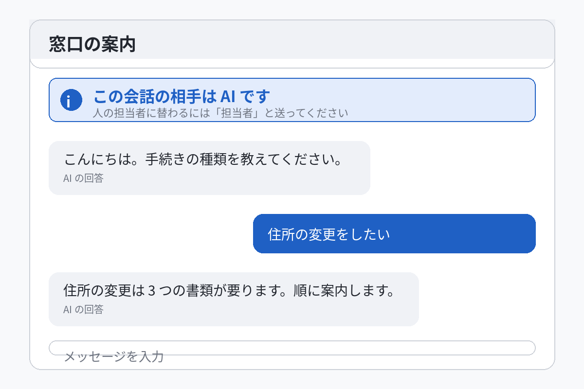
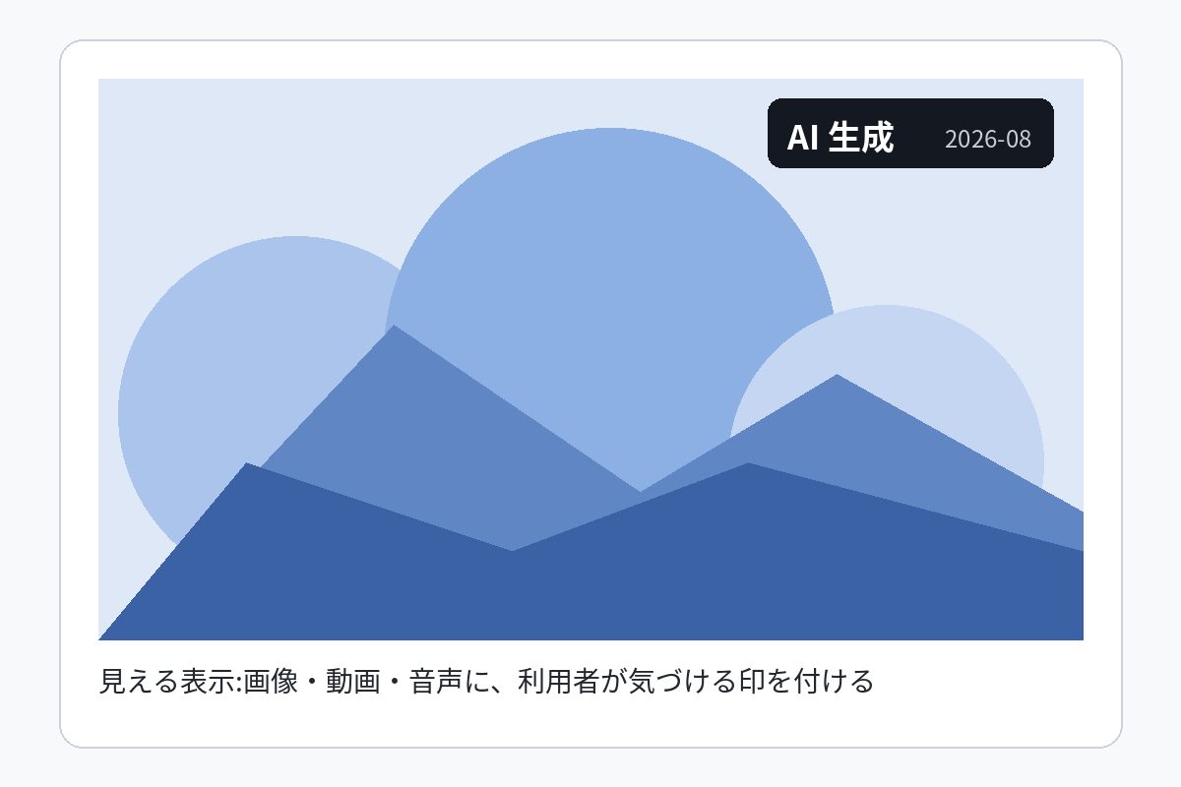
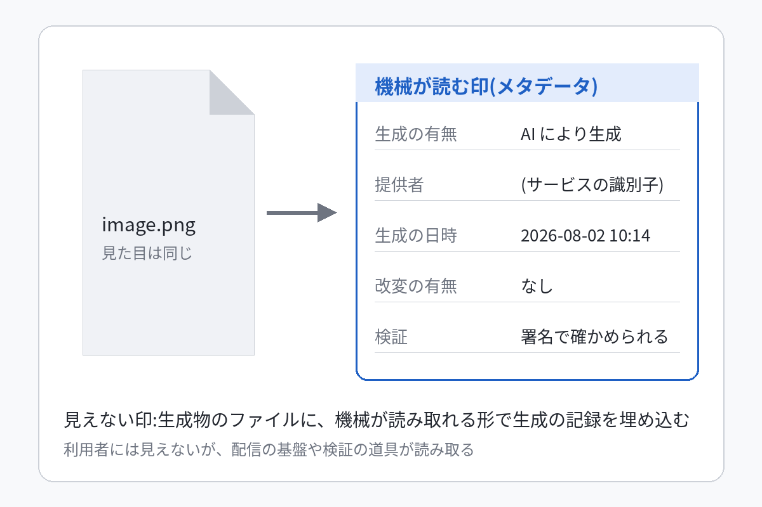
透明性の義務は、利用者に見える表示と機械が読む印の両方を求める
AI と話していることの開示
見える表示
機械が読む印
EU は 2026 年 8 月から、中国は 2025 年 9 月から、韓国は 2026 年 1 月から、生成物の表示と AI との対話の開示を義務
にした
見える表示は利用者のため、機械が読む印は配信の基盤と検証の道具のため。両方が揃って初めて偽物の追跡ができる
画像は義務の内容を説明する模式図で、実在のサービスの画面ではない
出典:規則 (EU) 2024/1689 第 50 条、中国「AI 生成合成コンテンツ表示弁法」(2025 年 9 月施行)、韓国「AI 基本法」(2026 年 1 月施行)
Boxloom 見本(公開の統計・報告書から作成)
公開資料
25 / 29

Slide 26
導入の成果は、試行から業務の作り直しまでの 6 段階を通せるかで決まる
1.
現状の棚卸し
2. 用途の選定
3. 試行
4.
業務の作り直し
5. 全社展開
6.
監視と見直し
用途と危険の一覧
価値と危険で絞る
人が確認する運用で
高成果企業を分ける
段
統制と技能が前提
事故と効果を測る
統制と技能の整備が済んでから進む段
高い成果を出す 6% の企業に共通するのは、業務の作り直し・経営の関与・人の確認を含む統制で、道具の選び方ではない
多くの企業は 3 段目の試行で止まる。4 段目を越えるには、業務の責任者が設計を持つ必要がある
5 段目は統制(人の確認・事故の報告)と技能(研修)が整ってから進む。整う前に広げると事故が先に来る
6 段目は利益と事故の両方を測り、1 段目に戻って用途を入れ替える
効率だけを目的にする企業が 8 割で、高い成果の企業は成長と革新も目的に置いている
出典:段階は作成者の整理。共通点は McKinsey「The state of AI in 2025」(2025 年 11 月)の高成果企業の分析による
Boxloom 見本(公開の統計・報告書から作成)
公開資料
26 / 29

Slide 27
経営層は様子見ではなく、EU 水準の統制を全社で整える選択肢を取るべきだ
様子見
地域ごとに最低限
EU 水準で全社統一
2026 年 8 月からの透明性の義務
対応なし
地域ごとに対応
一度の対応で済む
2027 年 12 月からの高リスクの
義務
間に合わない
地域ごとに準備
先に整う
複数の地域への展開
地域ごとに作り直し
共通の統制で広げる
初期の費用
掛からない
地域の数だけ掛かる
先に掛かる
利用者と当局からの信頼
事故のときに失う
地域で差が出る
説明できる
満たす
条件つき
関係しない
満たさない
出典:評価は作成者の判断。義務の時期は第 4 部の規制の時系列(欧州委員会の AI Act のページ、2026 年 10 月更新)による
Boxloom 見本(公開の統計・報告書から作成)
公開資料
27 / 29

Slide 28
政策担当者は備えの指標を測り、技能・電力・透明性に先に手を打つべきだ
経営層へ
政策担当者へ
利用の有無ではなく、利益と事故の両方を測る指標を置く
IMF の準備度の 4 つの柱で自国の弱い柱を測り、そこに予算
を向ける
試行で止めず、業務の作り直しに責任者を付ける
透明性の義務(2026 年 8 月)を全社の共通の統制にする
データセンターの電力を電源の計画に先に組み込む(2030 年
に倍増)
経験の浅い人ほど効果が出るので、研修を新人に厚くする
学校の方針を「ある」から「教員に分かる」に引き上げる
学習データの取得と出力の管理を著作権の方針に書き、許諾つ
きの調達を優先する
偽情報は選挙の結果より信頼の侵食を測り、表示の義務を執行
する
事故(インシデント)の報告を集め、規制の効果を件数で追う
投資の額ではなく、技能・電力・統制の 3 つの備えが、各国と各社の差を決める
Boxloom 見本(公開の統計・報告書から作成)
公開資料
28 / 29
Notes:
提言は第 1〜4 部の数字から作成者が導いたもので、出典のある事実と区別して話す。

Slide 29
AI の影響の大きさはまだ決まっていない。決める
のは今後 3 年の備えである
Boxloom 見本(公開の統計・報告書から作成)
公開資料
29 / 29
Notes:
EU の高リスク規制(2027 年 12 月)、データセンターの電力の倍増(2030 年)、技能の 4 割の入れ替わり(2030 年)がいずれも 3〜4 年の内に来る、という意味。

